Slide 1
Stratégie 2021 – 2022 Bourgogne-Franche-Comté tourisme

Slide 2
BFC Tourisme - une équipe au service des pros du tourisme
Le CRT est une association loi de 1901 créée par le Conseil régional de Bourgogne-Franche-Comté conformément aux articles L131-4 et suivants du Code du tourisme. Né de la fusion des deux CRTs de Bourgogne et de Franche-Comté le 17 juin 2016.
₅MÉTIERS :
Observer
Piloter
Structurer
Marketer
Promouvoir
41
DONT 3 CONTRATS DE
PROFESSIONNALISATION
ET 1 APPRENTI
2
SITES : Besançon et Dijon

Slide 3
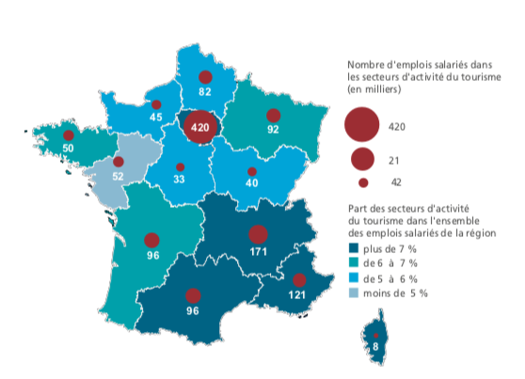
Au service d’une petite région dans un marché touristique concurrentiel
TOURISME
ECONOMIE
EMPLOI
11ème
6%
42.000
région française pour sa capacité d’accueil
(3,2% du parc national d’hébergements marchands)
de la richesse régionale
emplois liés au tourisme
La Bourgogne constitue la destination de référence à l’échelle nationale et internationale et présente près des 2/3 de l’activité touristique régionale : offre en hébergements, emplois et consommation touristique.

Slide 4
la stratégie de BFC Tourisme repose sur (suite) :
sA Raison d’êTRE
Stimuler l'économie touristique afin de la rendre plus forte et pérenne avec une équipe qui anime l'ensemble des acteurs touristiques
UN SOCLE :
la démarche d’attractivité : le territoire du mode de vie sain et accessible, LE SRDTL,
LES schémas sectoriels (itinérance, œnotourisme) et le code du tourisme
UNE AMBITION :
UNE EXPERTISE TOURISTIQUE AU SERVICE DES ACTEURS DU TERRITOIRE POUR LE DEVELOPPEMENT DE LA FREQUENTATION REGIONALE

Slide 5
Le fondement de la stratégie de BFC Tourisme repose sur :
sA mission
Promotion touristique en France et SUR les marchés étrangers définis pour les destinations Développement touristique des pros et deS territoires de la région BFC
sES VALEURS:
engagement, solidarité, adaptabilité, disponibilité, fiabilité
sES PRINCIPES :
réalisme, efficacité, co-construction, partenariats

Slide 6
Une stratégie résolument orientée « client »
conquérir
satisfaire
fidéliser
DES CLIENTS
AVEC 3 MARQUES DE DESTINATION PUISSANTES
1 Signature POUR L’HABITANT
4 FILIERES POUR DES OFFRES ADAPTEES

Slide 7
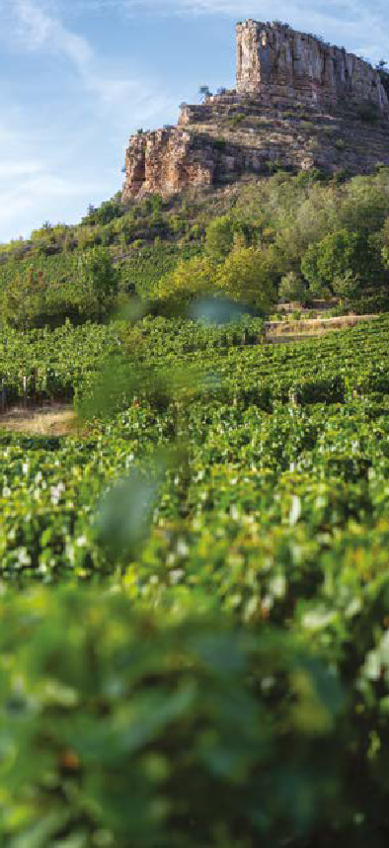
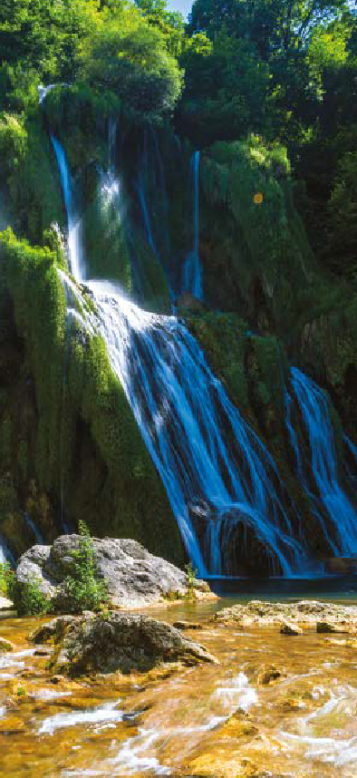
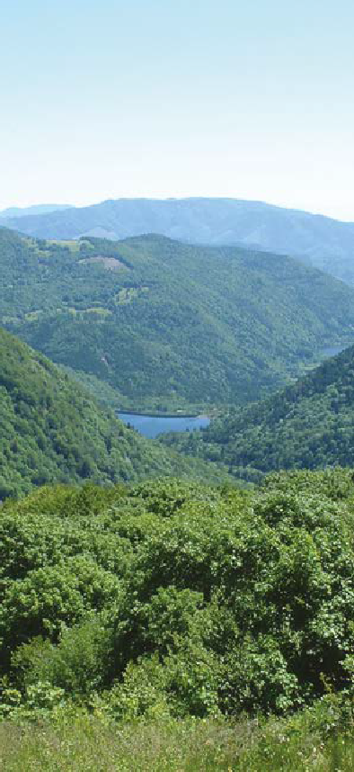
Une région, 3 destinations

Slide 8
Et une signature pour les habitants

Slide 9
Nos engagements dans les collectifs
1
2
3
Représenter l’intégralité des destinations et assurer un relai sur le terrain
Co construire le plan d’actions au regard des attentes des destinations infras
Créer et favoriser le jeu collectif sur les destinations

Slide 10
Une démarche de collaboration et de co-construction
« Seul on va plus vite, mais ensemble on va plus loin ».
Le CRT propose aux acteurs touristiques locaux de se joindre à sa stratégie
MARKETING DE CONQUÊTE, s’appuyant sur le triptyque gagnant DESTINATION-MARCHE-CIBLE pour séduire de nouveaux clients.
Pourquoi ?
Séduire et conquérir des clients,
2. Créer du lien, bénéficier d’un réseau et devenir des ambassadeurs de la destination,
3. Bénéficier de l’image de la destination pour valoriser les offres et les produits,
4. Profiter des événements organiser par le réseau.

Slide 11
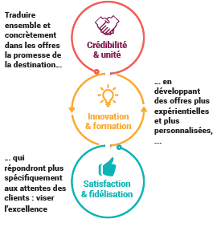
Pour agir et contribuer ENSEMBLE au développement des offres touristiques et de l’attractivité des destinations
Une démarche de collaboration et de co-construction

Slide 12
LES COLLECTIFS DE DESTINATION Recruter ensemble des clients que chaque destination ne peut pas acquérir individuellement
Destination A
LA DESTINATION
Ce qui est mené par vous individuellement
Destination B
Comment faire plus ensemble ?
Destination …

Slide 13
La Bourgogne Quelques données clés
50,8M
80%
76%
8,6/10
63%
De nuitées pour
513 K lits
De nuitées non marchandes
Des séjours réservés par internet
De clientele française
De satisfaction
Les marchés prioritaires
Grand Paris, Bassin Lyonnais Grenoble, Métropoles Grand Est (Strasbourg, Metz, Nancy)
Sur l’Europe : l’Allemagne, la Belgique, la Hollande, Suisse, UK
Hors Europe : la Chine, les autres pays (Japon, Brésil, USA,…) travaillés avec d’autres régions

Slide 14
la Bourgogne Une destination avec de forts atouts
Une marque « monde » pour Atout France
Une excellente notoriété assistée en France et une forte notoriété en Europe
Une identification comme une destination de week end
Des attributs en phase avec les attentes des clientèles
Les atouts identifiés :
Les expériences gustatives
Le patrimoine
Les paysages naturels et préservés
L’authenticité des villages
L’environnement sain

Slide 15
La Bourgogne Les axes de progression
Une désirabilité à développer
Une plus grande appropriation de la marque à faire par les acteurs économiques de la destination
Une offre à renforcer au regard de l’intensité concurrentielle
Une économie touristique à développer car tournée vers le résidentiel en raison du poids de l’hébergement non marchand (80% des nuitées)

Slide 16
Les Montagnes du Jura Quelques données clés
25,6M
70%
20%
8,9/10
89%
De nuitées pour
217 K lits
De nuitées non marchandes
Des séjours réservés par internet
De clientele française
De satisfaction
Les marchés prioritaires
Grand Paris, Bassin Lyonnais Grenoble,
Sur l’Europe : l’Allemagne, la Belgique, la Hollande, Suisse

Slide 17
Les Montagnes du Jura Une destination qui grimpe
Une – jeune - marque qui est maintenant installée dans le paysage touristique français
La force du mot « Jura »
Une forte désirabilité surtout sur la saison hivernale
Des fortes qualités physiques
Un physique varié de qualité (paysages, et pratiques sportives, typé montagne et moyenne montagne mais accessible à tous)
Une véritable image nordique en hiver qui peut distinguer le massif des concurrents
Des paysages marqués par les saisons > diversité
Forte présence de l’eau rivière, lacs cascades…
Des actifs certains pour construire une offre singulière
Des sites patrimoniaux, des savoir-faire à découvrir plus nombreux que dans les autres massifs.
Un territoire habité à l’année ➔ authenticité et qualité de l'accueil
Un territoire préservé, environnement/nature/calme ++

Slide 18
Les Montagnes du Jura les axes de progression
Une plus forte pédagogie sur la marque à faire auprès des acteurs économiques de la destination
Une offre 4 saisons à mieux faire émerger
Un développement à opérer sur le digital

Slide 19
Le Massif des Vosges - la signature « Vosges du Sud »
S’appuyer sur la force d’action du Massif des Vosges et assurer la visibilité des offres du sud du Massif des Vosges pour les destinations de Destination 70 et de Belfort
Structurer la complémentarité en utilisant les outils proposés par Massif des Vosges (kit de communication, nouveau logo…)
Adapter l’angle éditorial et les vocables portés par Massif des Vosges (Montagne Buissonnière) dans l’ensemble des actions à destination des clientèles prioritaires
Créer des offres pertinentes afin de répondre aux enjeux de Massif des Vosges ET de Bourgogne-Franche-Comté Tourisme
Les marchés prioritaires
Grand Paris, Grand Est
Sur l’Europe : l’Allemagne, la Belgique, la Hollande,

Slide 20
Nos enjeux pour les destinations et les habitants
RENFORCER
L’ACTIVITE
SUR LES COURTS SEJOURS ET LES PETITES VACANCES
Développer
LE FLUX TOURISTIQUE
SUR LES 4 SAISONS
Faire émerger
l’OFFRE « SUD » DE LA DESTINATION MASSIF DES VOSGES
INCITER LES HABITANTS A REDECOUVRIR LEUR REGION ET RENFORCER LA CONSOMMATION TOURISTIQUE LOCALE

Slide 21
4 filières pour développer une offre adaptée aux cibles à conquérir
Itinérance
PATRIMOINE
OENOTOURISME
TOURISME D’AFFAIRES

Slide 22
Les filières : une montée en qualité de l’offre pour mieux satisfaire les clients des destinations
01
Structuration de l’offre
02
Jeu collectif des acteurs
03
Observation et benchmark
04
Innovation et formation

Slide 23
Les filières : un travail spécifique par filière dans le cadre de clubs
Itinérance
PATRIMOINE
OENOTOURISME
TOURISME D’AFFAIRES
Club des grands itinéraires (pédestres, vélo équestres, fluvial,…)
Club des grands sites
Club V&D
Club destination affaires

Slide 24
Nos enjeux pour les filières
Itinérance
PATRIMOINE
OENOTOURISME
TOURISME D’AFFAIRES
FAIRE ÉMERGER
UNE OFFRE COHÉRENTE, QUALITATIVE,
ADAPTÉE AUX NOUVELLES ATTENTES
DE LA DEMANDE GRAND PUBLIC ET DES EXPERTS
UNE OFFRE COHÉRENTE, QUALITATIVE
ADAPTÉE AUX NOUVELLES ATTENTES DE LA DEMANDE MICE
QUI EXPRIME LA SINGULARITÉ
DES DESTINATIONS

Slide 25
Une stratégie de communication intégrée
Influence
Publicité
Communautés
Contenus et outils
Relation presse – média
Journalistes, Bloggeurs, Influenceurs
Salons GP et pro
Actions B2B2C
Média sociaux :
Facebook, Instagram, YouTube,…
Achat média traditionnel (affichage, TV, presse, radio,…) Réseau sociaux, adwords, SEO,…
Achat média B2B et partenariats
Contenus créés par des experts ou par la structure :
Site web, blog, brochures, magazines, newsletters,….
Production des vidéos et photos

Slide 26
Des outils collaboratifs pour garder le lien
6 outils structurants
Le site professionnel pros.bourgognefranchecomte.com
La newsletter professionnelle, un canal utilisé pour tenir informés les professionnels
La Fabrique à Sites, un écosystème digital au service des acteurs du tourisme
La médiathèque, une banque d’images à disposition des professionnels et des partenaires
Décibelles Data, une base de données touristiques régionale
L’Observatoire régional du Tourisme, une mesure de la fréquentation touristique avec des outils d’enquêtes et d’études

Slide 27
BUDGET PRÉVISIONNEL POUR 2021 :
RÉPARTITION DES ACTIONS (HORS FRAIS DE PERSONNEL ET FONCTIONNEMENT :
Filières 16,5%
BUDGET GLOBAL :
6,5 millions d'euros avec apports des partenaires adhérents à hauteur de
360 000 €.
En Bourgogne- Franche-Comté
6%
Transversal (ingénierie, outils et supports) 30%
Marques de destination
47,5%

